Slide 1

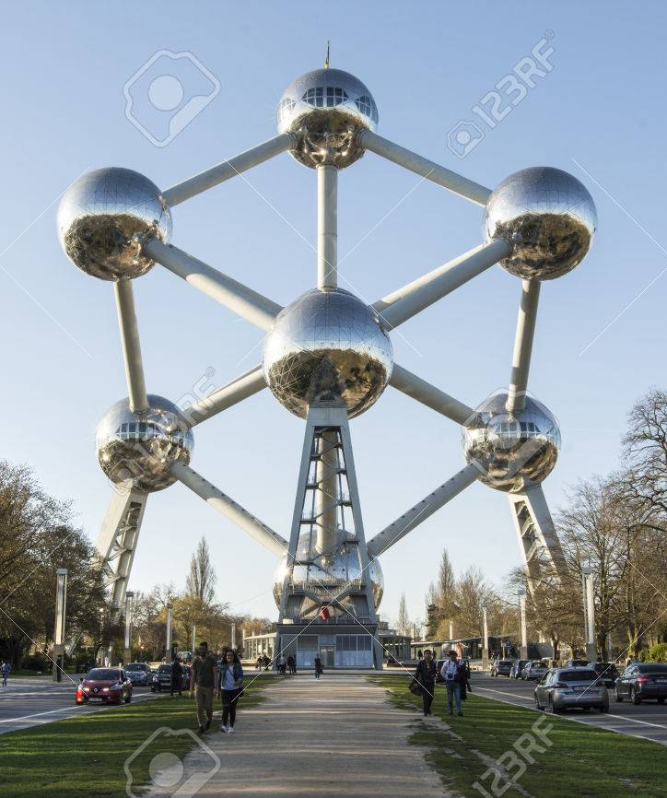


Comprendre la Belgique
LFRAN1301 – B1
1

Slide 2
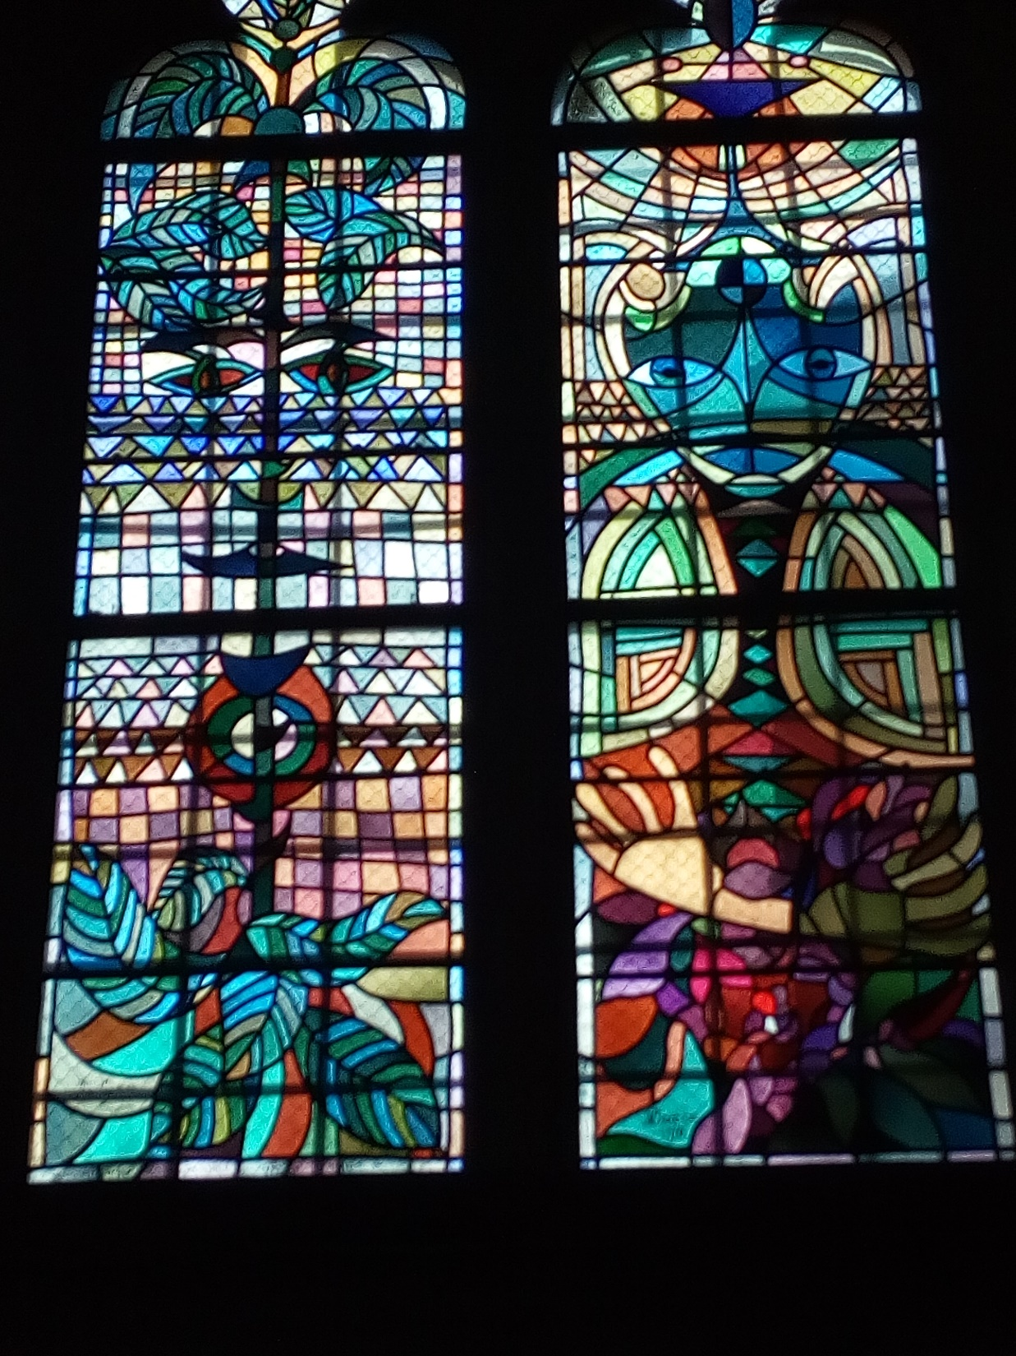

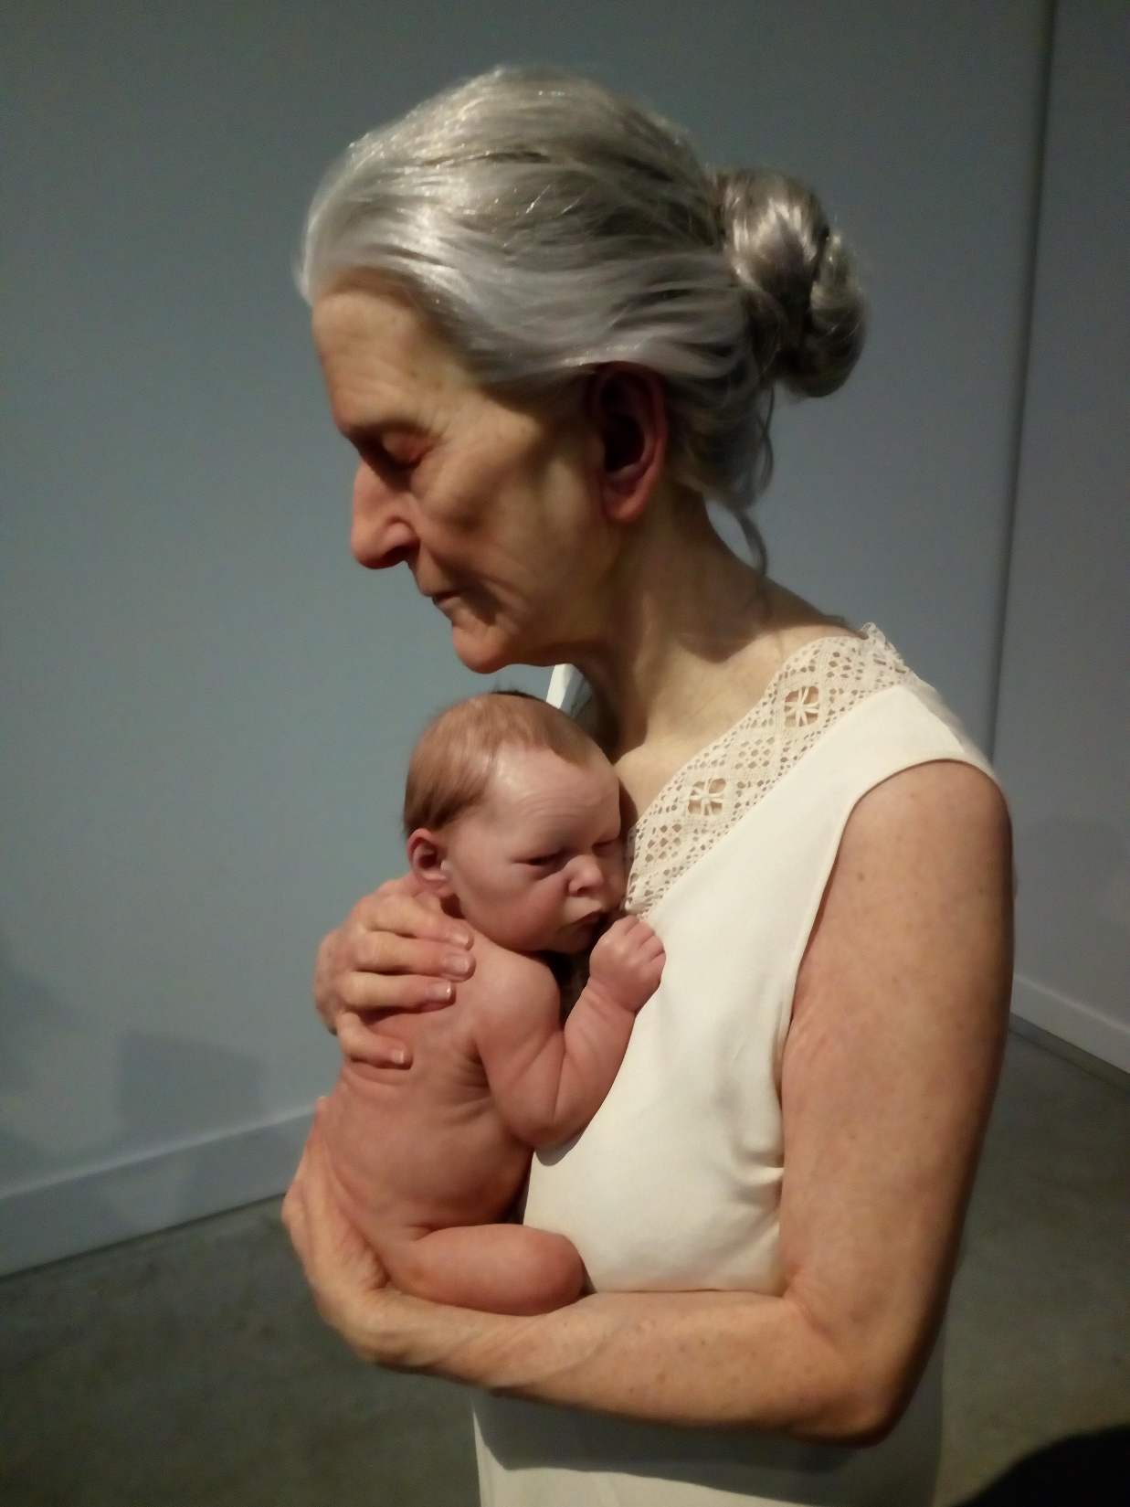
Unité 4 – ceci n’est pas une pipe !
Artiste ? Art ?

Slide 3
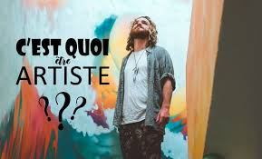
Mise en route / TEAMS Général/ chat
Si vous étiez artiste? Quelle serait votre discipline et
pourquoi ?
Utilisez la structure :
Si j’étais artiste, + verbe au conditionnel,
parce que / puisque / à cause de / grâce à …

Slide 4
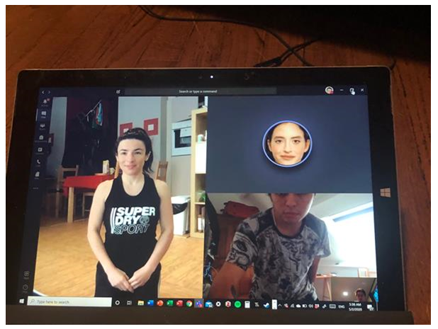
Comment s’EST passé le rendez-vous surprise virtuel ?
Oui, le Défi 3 a eu lieu cet matin. Le pauvre Kieran était endormi, et la thématique était un cours de sport !
Mais tout s’est bien passé, nous nous sommes beaucoup amusés.
Je dois dire qu’on a choisi l’heure que Kieran voulait, c’est lui qui nous a dit aujourd’hui à 11h.

Slide 5
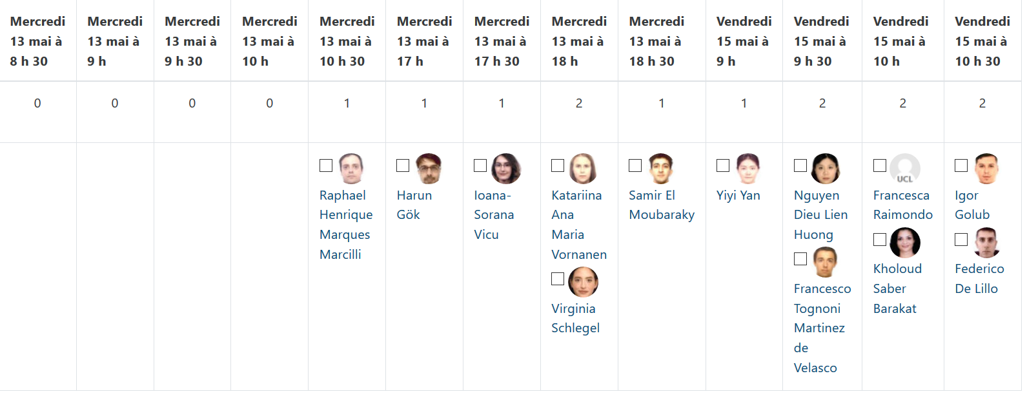

Slide 6
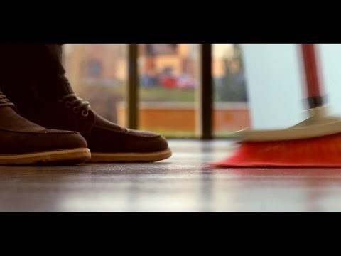
Défi #8

Slide 7
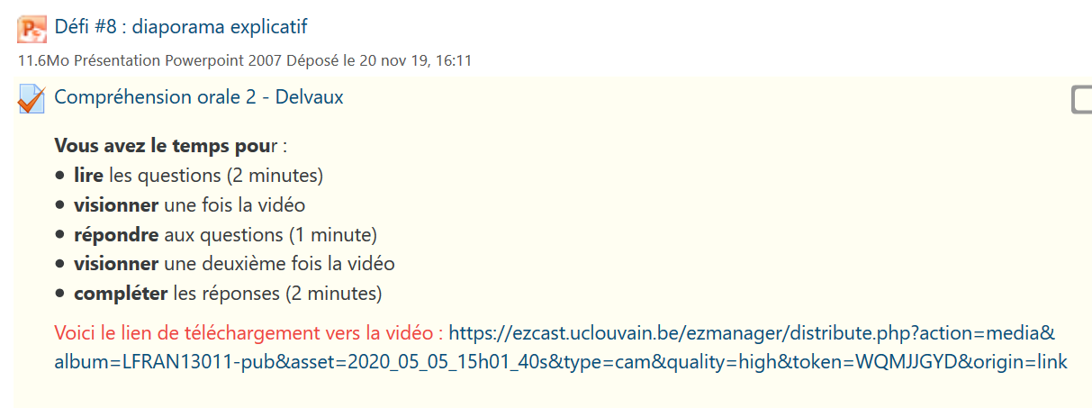
Simulation d’examen : clé = DELvaux. Retour dans TEAMS dans 15 min

Slide 8
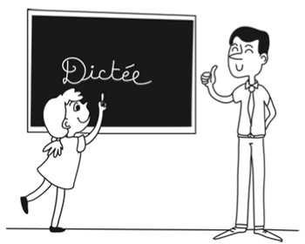
Les connecteurs logiques : suite
Exercice de dictée

Slide 9
Les connecteurs _Suite_Syllabus p.149
Les structures qui demandent le subjonctif.
Banksy produit des images-chocs pour faire réagir les passants.
Il a dessiné une fresque anti-Brexit à Douvre pour que le monde réfléchisse à la sortie du Royaume-Uni de l'union européenne.
Je m’intéresse à l’art, afin de mieux comprendre la société dans laquelle je vis.
Ils ont organisé cet atelier créatif, afin que nous puissions nous exprimer librement.
Les auteurs surréalistes ont écrit des textes énigmatiques, dans le but de surprendre et de déstabiliser le lecteur.
Elle nous a invités le 15 décembre, dans l’espoir que nous venions au vernissage de son exposition.
Elle tient un carnet de voyage, de peur d’oublier les merveilles qu’elle a vues .

Slide 10
Les connecteurs _Suite_Syllabus p.149
Les connecteurs de but : pour, pour que, afin de, afin que, dans le but de, dans le but que, dans l’espoir de, dans l’espoir que, de crainte de, de crainte que.
Dictée (écrivez les phrases que votre professeur vous lit.
Banksy produit des images-chocs pour faire réagir les passants.
Il a dessiné une fresque anti-Brexit à Douvre pour que le monde réfléchisse à la sortie du Royaume-Uni de l'union européenne.
Je m’intéresse à l’art, afin de mieux comprendre la société dans laquelle je vis.
Ils ont organisé cet atelier créatif, afin que nous puissions nous exprimer librement.
Les auteurs surréalistes ont écrit des textes énigmatiques, dans le but de surprendre et de déstabiliser le lecteur.
Elle nous a invités le 15 décembre, dans l’espoir que nous venions au vernissage de son exposition.
Elle tient un carnet de voyage, de peur d’oublier les merveilles qu’elle a vues .
Repérons ensemble les verbes conjugués au subjonctif présent.

Slide 11
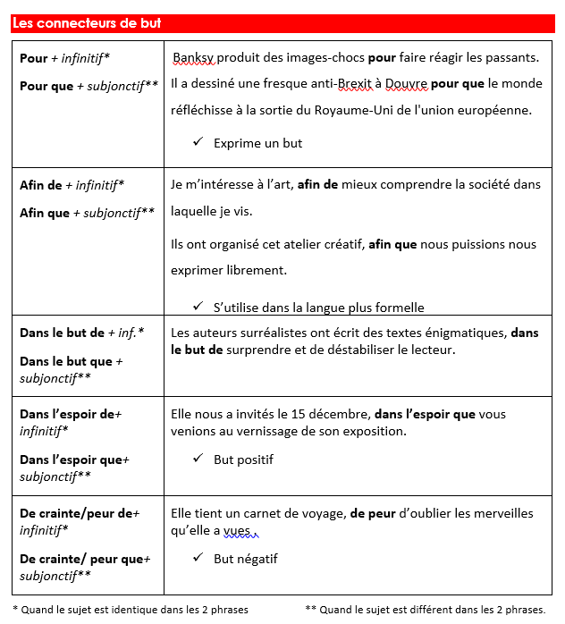

Slide 12

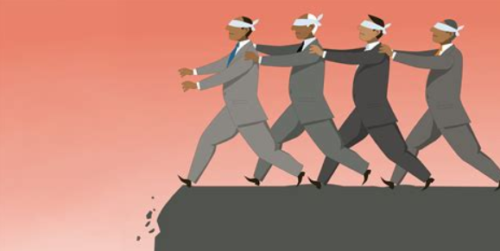
Quelle est la différence entre le but et la conséquence ?
Avec le subjonctif
Avec l’indicatif
C’est un fait qu’on souhaite, mais on ne sait pas si on va l’obtenir.
C’est un fait qui se passe(ra), mais qui n’est pas nécessairement voulu.

Slide 13
Syllabus p.149 - 150
Les connecteurs de conséquence : remettez les phrases dans l’ordre et placez-les au bon endroit dans le tableau.
il ne paie pas le tarif plein.
donc
Il a moins de 26 ans.
Je fais partie d’une chorale.
c’est pourquoi
J’adore chanter.
Je cherche un stage dans le secteur culturel.
c’est la raison pour laquelle
je m’adresse à vous.
Les spectateurs ont apprécié la performance des comédiens.
alors (c’est pour ça que)
Les spectateurs applaudissent chaleureusement.
Mon frère est amateur des Primitifs flamands,
de sorte que
si bien que
à tel point que
Il possède plus de 15 livres sur ce courant artistique.

Slide 14
corrigé
Il a moins de 26 ans
donc
il ne paie pas le tarif plein.
J’adore chanter
c’est pourquoi
je fais partie d’une chorale
Je cherche un stage dans le secteur culturel
c’est la raison pour laquelle
je m’adresse à vous.
Les spectateurs ont apprécié la performance des comédiens
alors (c’est pour ça qu’)
ils applaudissent chaleureusement.
de sorte que
si bien que
à tel point que
Mon frère est amateur des Primitifs flamands,
il possède plus de 15 livres sur ce courant artistique.

Slide 15
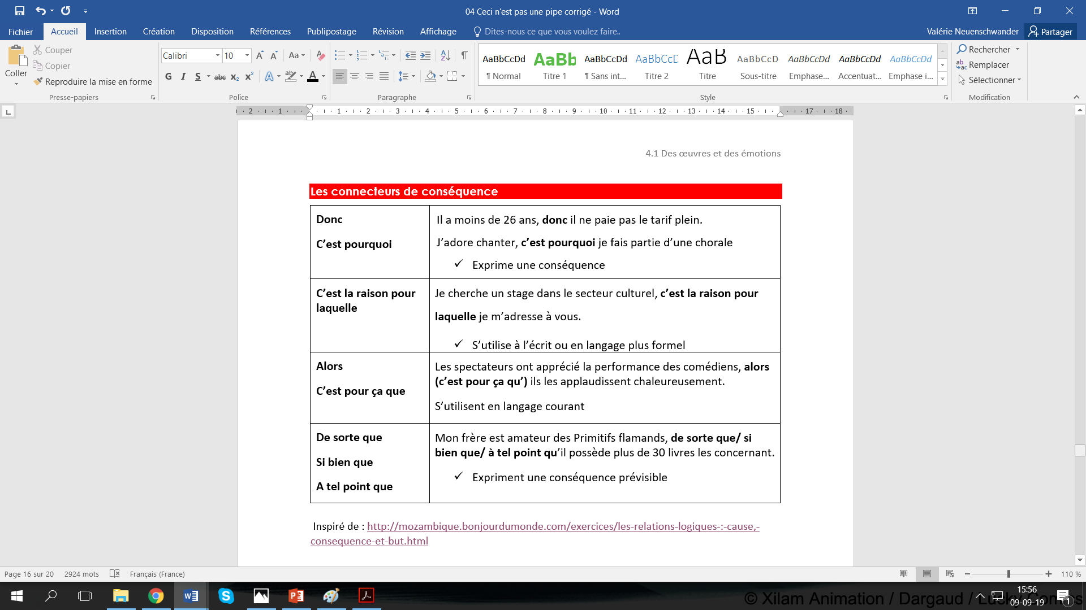

Slide 16
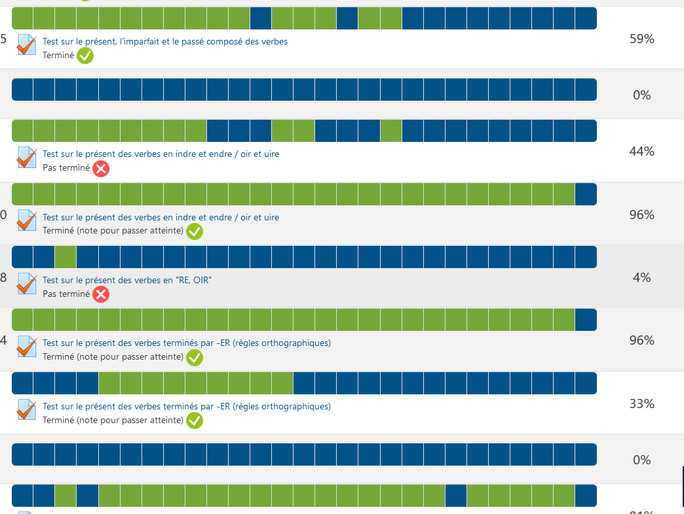
Tests formatifs sur Moodle : 5 % de la note finale !
Mobilisez le meilleur de vous-même !

Slide 17
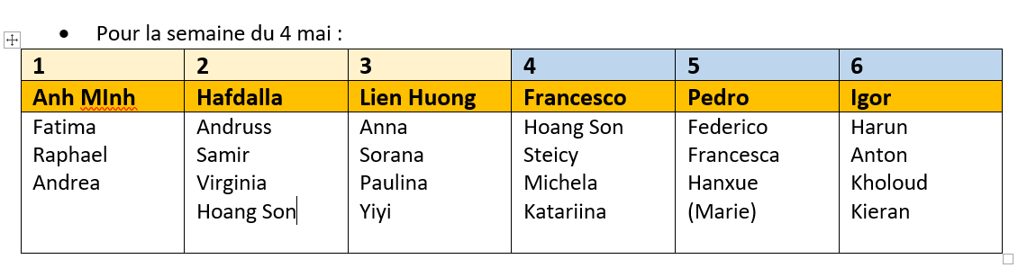
Travail en groupes

Slide 18
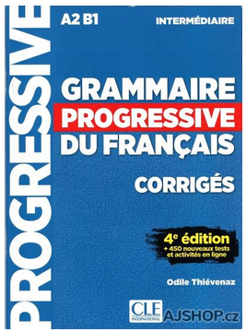
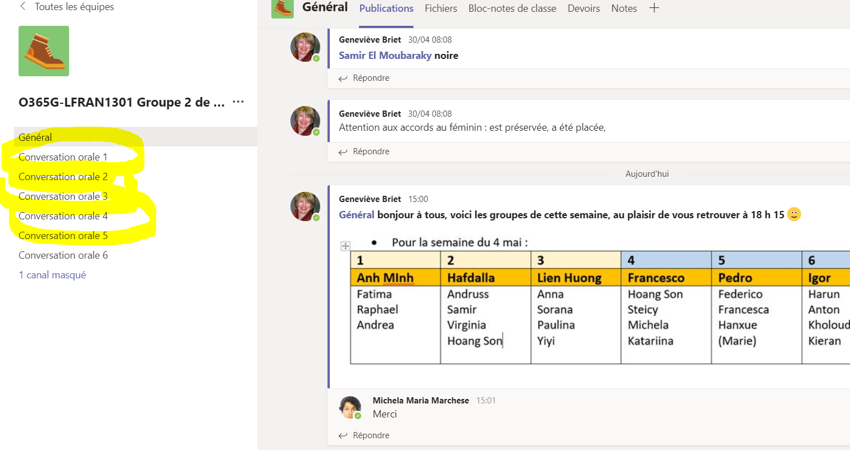
Exercices de Grammaire sur TEAMS/groupes : APPEL AUDIO
p. 253 n°1, 2, 3, 4

Slide 19
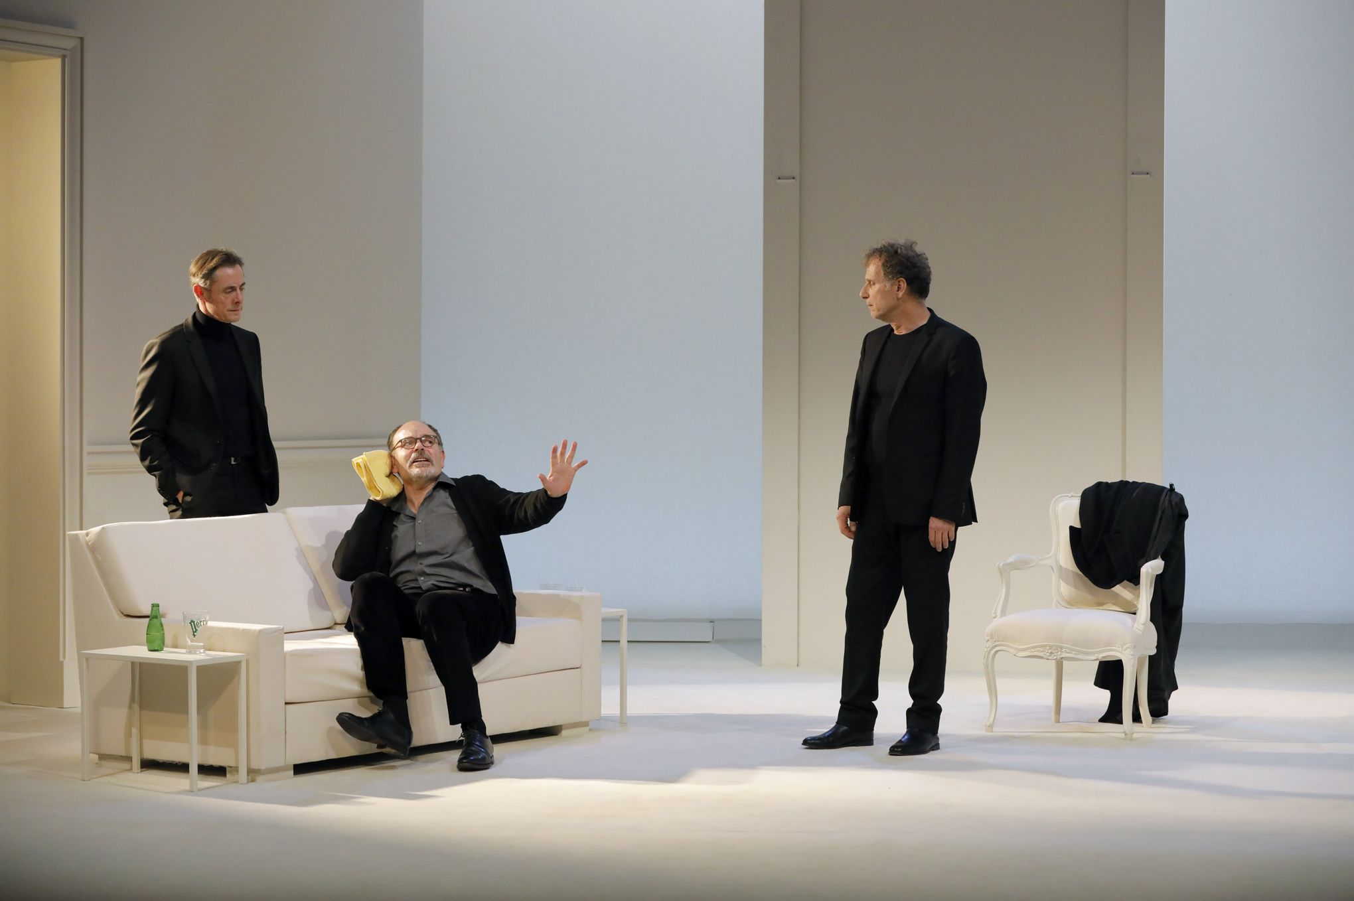
Est-ce que c’est de l’art ? Découvrir la pièce « Art »
Visionner de 4:23 à 7:06
Coder la prononciation des 2 premières séquences p. 151.
/ = pause
 = syllabe accentuée
͜͜ = liaison obligatoire
⬆ = Intonation montante
⬇ = Intonation descendante
Interpréter le texte

Slide 20
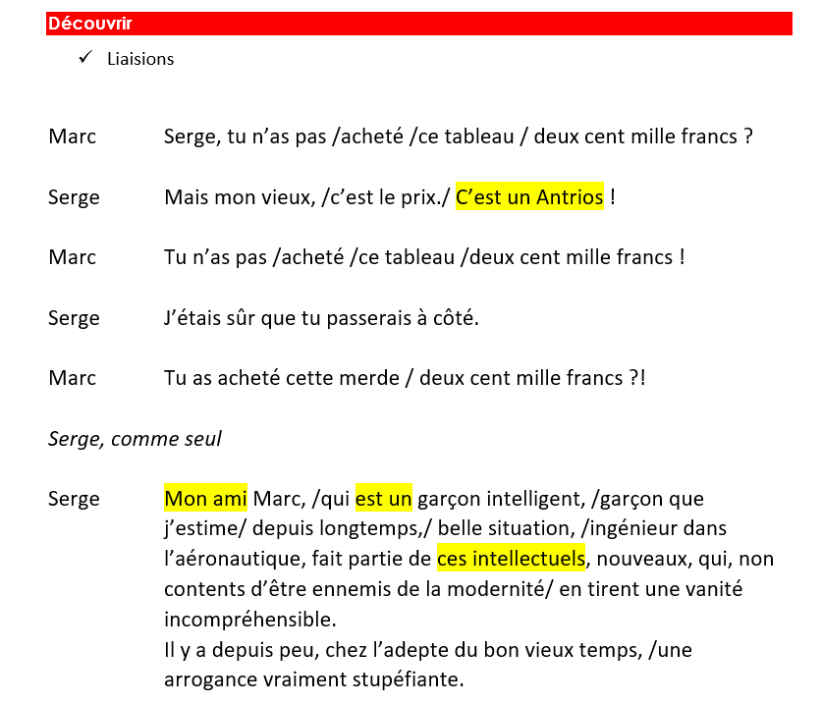

Slide 21
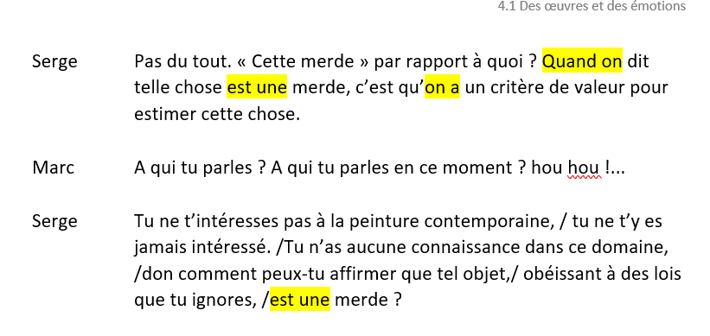

Slide 22
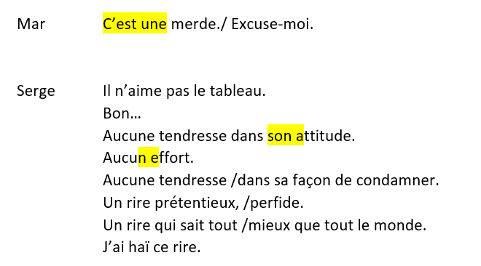

Slide 23
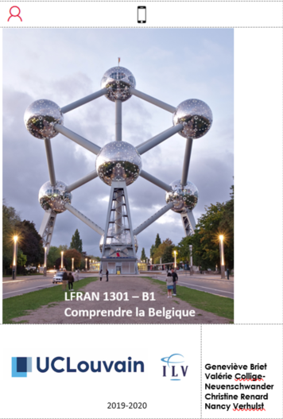


Tâches pour le prochain cours
Avancer dans les tests, c’est bon pour l’examen oral et la production écrite ☺
Défi #8 pour vendredi
Préparer 3 autres textes sélectionnés pour l’examen oral

Slide 24
Courage, vous êtes presque au bout de l’aventure du B1 !

